Slide 1
Web Service restful avec Tomcat
Mike Rmaily

Slide 2

Table de matières
Définition de Web Service
Types de services webs
Web Service REST
REST versus SOAP
Caractéristiques des services REST
Requêtes REST
Exemple

Slide 3

1. Introduction aux services web
Un webservice est un protocole qui permet à un logiciel d'appeler à distance des fonctions d'un autre logiciel par le web (c'est à dire le protocole HTTP).
Il s'agit donc d'un ensemble de fonctionnalités exposées sur internet ou sur un intranet, par et pour des applications ou machines, sans intervention humaine, de manière synchrone ou asynchrone

Slide 4
Types de services webs
Il existe plusieurs technologies derrière le terme services web dont les deux principaux sont :
Les services web de type representational state Transfer (REST) exposent entièrement ces fonctionnalités comme un ensemble de ressources (URI) identifiables et accessibles par la syntaxe et la sémantique du protocole HTTP
Les services SOAP Protocole d’échanges d’informations dans un environnement distribué basé sur XML

Slide 5
Web Service REST
REST (representational state transfer) est un style d'architecture pour les systèmes hypermédia distribués, créé par Roy Fielding en 2000
REST n’est pas un protocole ou un format, contrairement à SOAP, HTTP ou RCP, mais un style d’architecture inspiré de l’architecture du web fortement basé sur le protocole HTTP
Utiliser dans le développement des applications orientés ressources (ROA) ou orientées données (DOA)

Slide 6
REST versus SOAP
SOAP offre les avantages suivants par rapport à REST:
- Non dépendance par rapport à la langue, la plate-forme et le transfert (REST nécessite l'utilisation de HTTP)
- Fonctionne bien dans des environnements distribués (REST nécessite une communication directe point à point)
- Standardisé
- Intégre la gestion des erreurs

Slide 7
En majorité, REST est plus facile à utiliser et est plus souple. Il a les avantages suivants par rapport à SOAP:
- Aucun besoin d'outils coûteux pour interagir avec le service Web
- Une courbe d'apprentissage plus petite pour les développeurs
- Efficace (SOAP utilise XML pour tous les messages, REST peut utiliser des formats de message plus petits)
- Rapide (pas de traitement étendu requis)
- Proche d'autres technologies Web dans sa philosophie de conception

Slide 8
REST ou SOAP? SOAP n'est pas si flexible car si un nouveau champ a été ajouté à un objet, le client doit implémenter le nouveau schéma.

Slide 9
REST est plus simple à développer que SOAP En termes de performances, REST est plus performant que SOAP

Slide 10
Caractéristiques des services REST
Les services REST sont sans états (Stateless)
Chaque requête envoyée au serveur doit contenir toutes les informations relatives à son état et est traitée indépendamment de toutes autres requêtes
Minimisation des ressources systèmes (pas de gestion de session, ni d’état)
Interface uniforme basée sur les méthodes HTTP (GET, POST, PUT, DELETE)

Slide 11
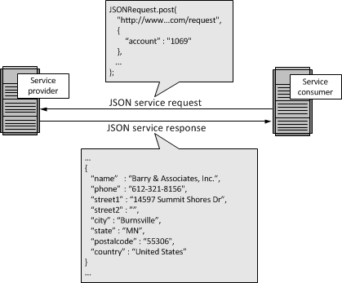
Requêtes Rest

Slide 12
Ressources
Identifiée par une URI (http://mywebsite.com/books)
Une ressource est un objet identifiable sur le système:
Livre, Catégorie, Client, Prêt
Méthodes (verbes)
permettant de manipuler les ressources (identifiants)
Méthodes HTTP : GET, POST, PUT, DELETE
Une ressource peut subir quatre opérations de bases CRUD correspondant aux quatre

Slide 13
principaux types de requêtes HTTP (GET, PUT, POST, DELETE)
CREATE > POST
La méthode POST crée une nouvelle ressource sur le système
RETRIEVE > GET
La méthode GET renvoie une représentation de la ressource tel qu’elle est sur le système
UPDATE > PUT
Supprime la ressource identifiée par l’URI sur le
DELETE > DELETE
Supprime la ressource identifiée par l’URI sur le serveur

Slide 14
Représentation
Vue sur l’état de la ressource
Une représentation désigne les données échangées entre le client et le serveur pour une ressource:
HTTP GET Le serveur renvoie au client l’état de la ressource
PUT, POST Le client envoie l’état d’une ressource au serveur Peut être sous différent format : (XML, JSON, text/plain,…)

Slide 15
4. Exemple
Mon exemple sur les services REST est composé de :
RestfullServicesDB : c’est une base de donnée JAVA qui contient la table STUDENT avec les attribues suivantes :
ID
NAME
EMAIL
DateOfBirth

Slide 16
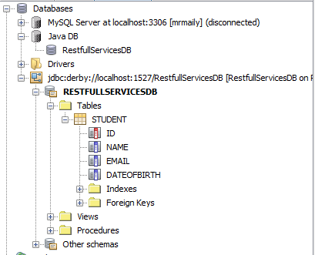

Slide 17
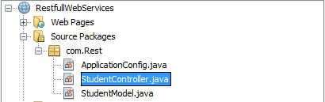
Projet RestfullWebServices :
Class StudentController qui contient la fonction getAllStudents et retourne la liste de tous les étudiants en format JSON
Class StudentModel qui contient le model Etudiant avec les getters et les setters
Class ApplicationConfig qui contient la configuration des services REST

Slide 18

MERCI

